Slide 1

Monitore!
LCD-Monitore! LED-Monitore!
OLED-Monitore! TFT-Monitore!

Slide 2
Schulungsablauf
Einführung in ‘Monitore’ (gemeinsame Nenner) (A)
Vorstellung der relevanten Monitortypen im Zeitstrahl (B):
-Wie funktioniert Typ X? (u.a. anhand gemeinsamer Nenner)
-Was sind Vor/Nachteile von Typ X?
Schüleraufgabe (C)
Handout (D)
gg

Slide 3
A: Einführung in ‘Monitore’
Was ist ein Monitor? (technische Definition)
Warum lohnt es sich, verschiedene Typen zu evaluieren?
→ Verschiedene technische Ansätze, zB. Anordnung und Form der Pixel
Was soll ein Monitor können?
-Vorstellung von Kennzahlen

Slide 4
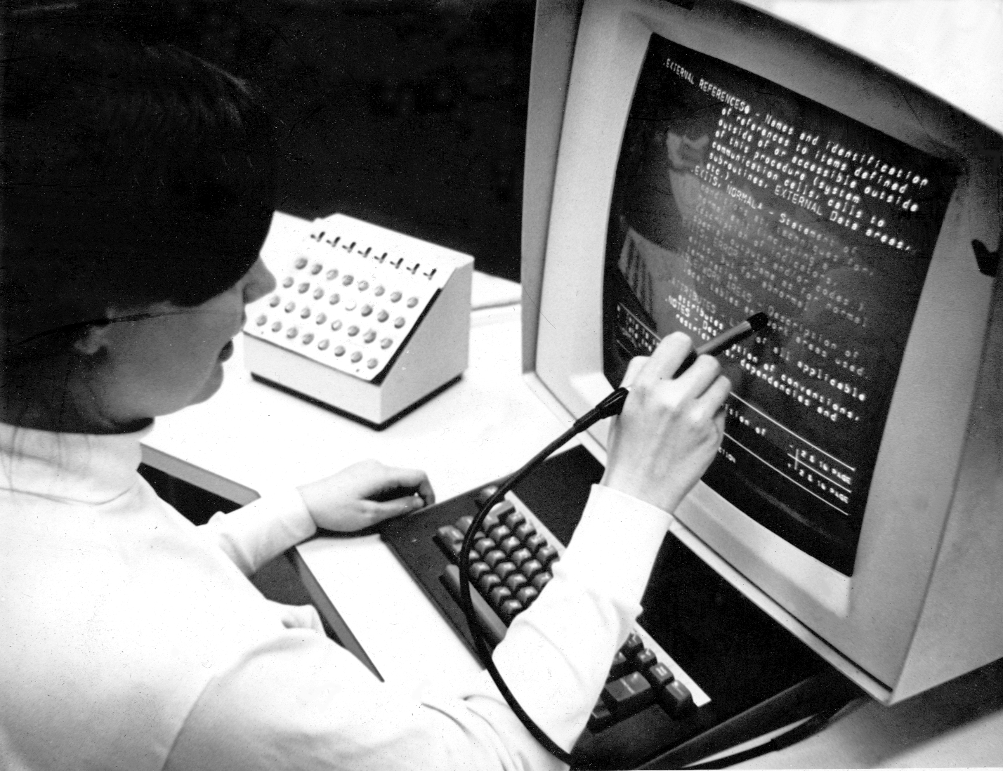
B: Der Zeitstrahl
Am Anfang war der Lichtgriffel

Slide 5
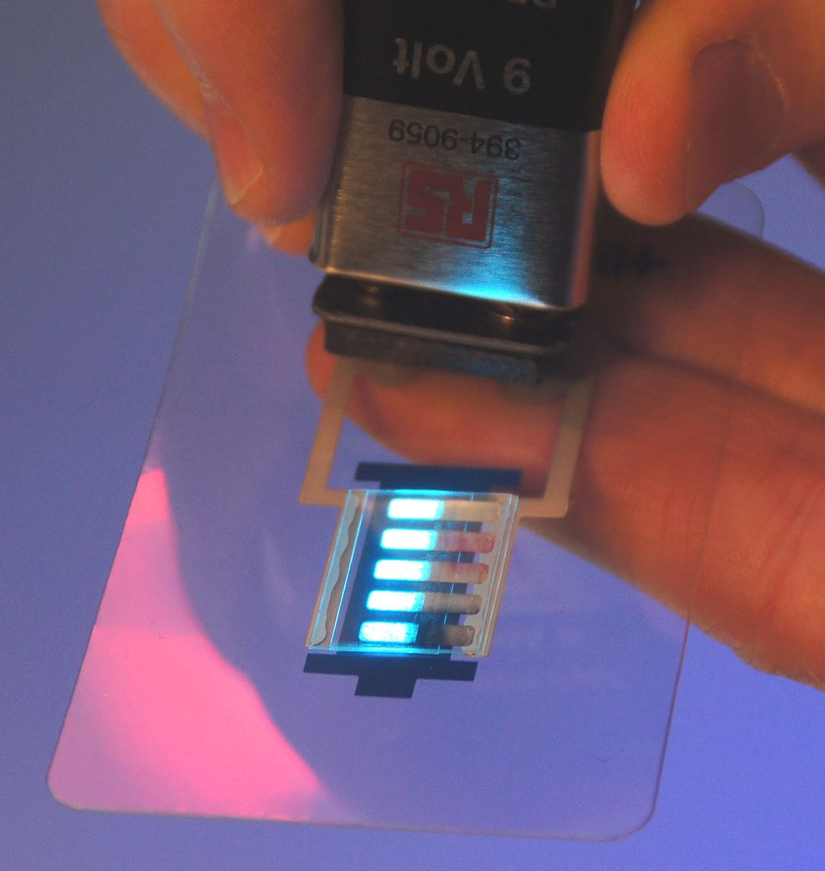
OLED
Organische Leuchtdiode (englisch organic light emitting diode, OLED):
^ Besteht aus organischen, halbleitenden Materialien

Slide 6
Unterschied zu anorganischen Leuchtdioden (LED)
Die elektrische Stromdichte und Leuchtdichte geringer, keine einkristallinen Materialien erforderlich
Verglichen mit LED lassen sich daher in Dünnschichttechnik kostengünstiger herstellen (jedoch geringere Lebensdauer)

Slide 7
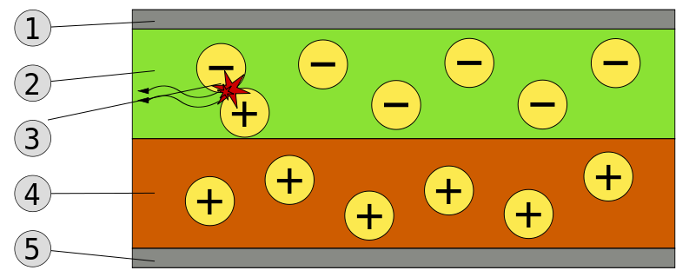
Aufbau
1. Kathode 2. Emitterschicht 3. Rekombination der Ladungsträger mit Emission eines Photons 4. Lochleitungsschicht 5. Anode

Slide 8

Zur Physik:
Die chemischen/physikalischen Grundlagen OLEDs zu erklären würde an dieser Stelle wohl den Rahmen sprengen. Beispiel:
‘Im November 2006 kreierten Wissenschaftler des PNNL eine blaue OLED mit einer Quantenausbeute von 11%.’
=> Quanteneffizienz:
Für weitere Infos/ Wissbegierige: google ‘Organische Leuchtiode’

Slide 9
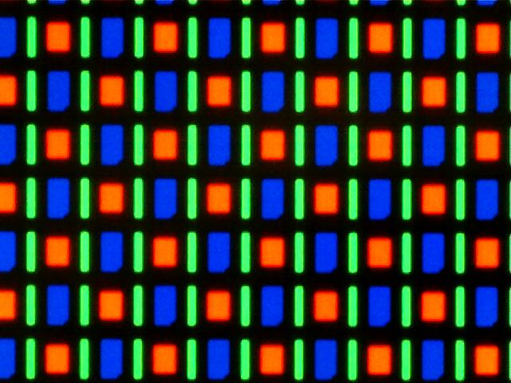
Pixel:
Pixelgröße: 5µm
Pixeldichte: 'Weit über 300ppi' (pixel per inch)
penTile-Anordnung (Nexus one)

Slide 10
Kennzahlen
Auflösung, Bildschirmgröße: 4k (+?), Modelle mit >=55" Dia existieren
Kontrast: > 1:1000
Blickwinkel: Keine Abhängigkeiten :-)
Schaltzeiten: 'extrem schnell' (0,1ms)
Latenz: 35-60ms
Frequenz: Bis 120fps
Schnittstellen: SPI

Slide 11
Vorteile
sehr hoher Kontrast (LCDS nur farbige Filter über Lichtquelle)
benötigen weniger Energie bei der Darstellung Energie bei der Darstellung dunkler Bilder
werden weniger warm (als LCD-Äquivalente)
können dünn gestaltet werden (bsp 0,3mm v. Sony (s. Display 2008)) und auf kleinen Geräten genutzt werden
Reaktionszeit (bei einigen Geräten ~1 Mikrosekunde) um Faktor 1000 schneller als das schnellste LCD (mit einer Millisekunde)
Produktionsvorteil: lassen sich kostengünstig, großflächig 'auf drucktechnischem Wege' herstellen
Kostenvorteil ergibt sich daraus, dass man die farbleitenden Schichten ohne Vakuum-Aufdampfung aufbringen und beschichten kann

Slide 12
Nachteile
Vergleichsweise geringe Lebensdauer mancher Bauteile (solche die aus organischen Materialien bestehen)
→ Bei (O)LEDs bezeichnet man als Lebensdauer die mittlere Betriebszeit, nach der die Leuchtdichte auf die Hälfte abgesunken ist
Anfälligkeit für Wasser/Sauerstoff, Bauteil muss gekapselt werden (starr, anorganisch)

Slide 13
Geschichte
In den 50ern wurde Elektrolumineszenz in org. Mat entdeckt (A. Bernanose, Universität Nancy Fr)
Stoffe wie Arcidinorange wurden in Filmen aus Cellulose oder Zellophan deponiert oder gelöst und einem Wechselstromfeld ausgesetzt.
Dieser Mechanismus basiert auf der direkten Anregung von Farbstoffmolekühlen oder Elektronen.
Die Grundpatente für OLED-Strukturen stammen aus den 1980er Jahren.
Dabei war die Firma Kodak führend
Seit 1980 sind zu dem Thema etwa 6600 Patente bekannt
Forschungsschwerpunkte liegen in Japan, Südkorea und den USA. Die meisten Patente sind in Japan registriert, gefolgt von den USA und Deutschland (US 22% Deutschland 4,5)
Während des Jahres 2016 hat Samsung Electronics als bedeutender Hersteller und Nutzer von AMOLEDs angekündigt, dass in Zukunft großflächige Fernsehbildschirme nicht mehr in OLED-Technik gefertigt werden, neben beschränkter Lebensdauer werden Bildeinbrennerscheinungen und verhältnismäßig hohe Herstellkosten als Gründe genannt.

Slide 14
Aktuelle Entwicklungsziele/ Ausblick
In jüngster Zeit werden Farbstoffmoleküle eingesetzt, die eine vierfach höhere Effizienz als mit den oben beschriebenen fluoreszierenden Molekülen erwarten lassen.
Bei diesen effizienteren OLEDs werden metall-organische Komplexe verwendet, bei denen die Lichtaussendung aus Triplett-Zuständen erfolgt (Phosphoreszenz).
Diese Moleküle werden auch Triplett-Emitter genannt; der Farbstoff kann auch durch das Umgebungslicht angeregt werden, was zu Lumineszenz führen kann. Ziel ist es allerdings, selbstleuchtende Bildschirme #herzustellen, die die organische Elektrolumineszenz nutzen."

Slide 15
Lebensdauer
..Angaben im Bereich von 5000-12000 Stunden sind nicht wirklich repräsentativ, man muss auch auf anderes achten:
Die (maximal mögliche oder im Verhältnis dazu verringerte) Anfangshelligkeit, bei der die Lebensdauermessung beginnt
Die Zeit bis zum Abfall der Leuchtstärke auf 50 Prozent dieses Anfangswertes
Die unterschiedlichen Temperaturen, bei der die OLEDs betrieben werden (können;
eine gut gekühlte OLED mit geringer Anfangsleuchtstärke hat immer eine sehr viel höhere Lebensdauer, als eine OLED, die ohne Kühlung von Anfang an mit der maximalen Leuchtstärke betrieben wird)
→ Das der Boom bei OLED-Monitoren (bis jetzt) ausgeblieben ist, hat vor allem mit diesen Lebensdauer- und Qualitätsunterschieden bei OLED-Farben und -Materialien zu tun.

